Slide 1

融资工具及融资模式

Slide 2
第一节：公司债券及估值
一、概念
债券是指企业为筹集负债资本向投资者发出、承诺按一定利率支付利息，并到期偿还本金的债权债务凭证。
直接融资方式
公司发行债券是为大型投资项目筹集长期巨额资金；

Slide 3

二、债券的性质和特点
债券与股票的区别
企业的控制权不同
期限不同
需要支付的报酬不同
还本付息的法律责任不同
发行的权限不同
税收不同

Slide 4
三、公司债券的种类
（一）记名债券与不记名债券
记名债券可以背书转让，凭身份证和其他有效证件领取利息和本金；
不记名债券交付转让；
我国债券一般为记名债券。
（二）有担保债券和无担保债券
有担保债券：由指定财产作为担保。不动 产、动产、信托（持有的其他 公司证券）；
无担保债券：信用债券

Slide 5
（三）一次到期债券和分次到期债券
一次到期：增加还本时资金调度难度，不利于资本的流通和运用；
分次到期债券：可与项目产生的现金流入量一致，比较合理；
（四）固定利率债券与浮动利率债券
浮动利率可以银行存款利率或者国债利率作为参照

Slide 6
（五）可转换债券和不可转换债券
可转换债券：债券的持有者可以根据规定的价 格转换为发行企业股票
发行可转换债券一般利率比较低，可节约企业利息支出；
债券的转换会稀释普通股股东的控制权；
若债券持有者集中不行使转换权，会引起发行企业集中的本息兑付；
我国规定，只有上市公司才可以发行可转换债券。

Slide 7

四、公司债券融资动机分析
债券作为银行借款的替代物：
不受金融体制制约；
期限比较长；
利率确定比较灵活；
债券作为股权融资的替代物：
可以保证股东的控制权
其他动因：
财务杠杆收益、扩大知名度等。

Slide 8
五、我国公司发行债券的法律约束
资格要求
股份有限公司和国有
独资公司
净资产、债券总额比例、利润、
利率水平、产业政策、其他
相关规定等
发行条件

Slide 9


六、债券的信用评估及等级标示
由专门独立的中介机构进行评估；
国际惯例：三等九级（标准普尔）；
信用越高，利率越低；
福利机构不得购买A级以下债券。

Slide 10

七、债券发行程序
做出决议
提出申请
交付债券
登记存根
公布募集办法
委托证券机构发售

Slide 11

八、公司债券估值
引 例
ABC公司拟于1991年2月1日发行面额为1000
元的债券，其票面利率为8%，每年2月1日计
算并支付利息，并于5年后的1月31日到期。等
风险投资的必要报酬率为10%，则债券的价值
是多少？

Slide 12


定息债券
含义：定期支付利息，到期一次还本
资产的价值是指资产在未来存续期间各种
现金流量的现值。
债券价值：债券在未来存续期间，各种现
金流入的现值之和。

Slide 13
计算公式
P=I（P/A，Kb，n）+F（P/F，Kb，n）
P——债券的当前价格（价值、现值）
I——债券利息收益（面值息票利率）
n——债券期限
Kb——债券成本（期望收益率）
F——债券面值
定息债券的价值等于各期等额利息的年金现值
与本金的复利现值之和

Slide 14
思考：如果引例中风险报酬率变为8%或6%呢？
P
F
i
Kb贴现率
利率/债券收益率/贴现率与债券价值关系

Slide 15
零息债券
含义：以低于面值的贴现方式发行，不
支付利息，到期按照债券面值偿还。
实际上，发行价格与面值之间的差额便
是投资者利息收入。
公式：P=F（P/F，Kb，n）

Slide 16

九、公司债券融资评价
优点：
资金成本低（与股权融资比较，债息低、可节税、发行成本低）；
保证原股东控制权；
杠杆作用明显；
财务状况比较稳定（时间长）。
缺点：
财务风险大
融资条件严格
融资额度受限制

Slide 17
十、可转换债券
（性质）
普通公司债券与期权的组合体
兼具债务性证券与所有权证券的双重功能
行权之前为债务资本，之后为所有权资本

Slide 18
基本要素
1、标的股票
2、票面利率
3、转换价格
4、转换比率
5、转换期限
6、赎回条款（加速条款，降低发售者风险）
7、回售条款（降低投资者风险）
8、调整条款和保护条款（向下修正转换价格）

Slide 19

融资评价
优点
可节约利息支出和普通股发行成本
转换期长，对股价影响温和，稳定市价；
不与其他债权人利益冲突，可调整资本结构，融资灵活性强。
缺点
管理层压力大
回售风险
股价大幅上扬风险

Slide 20

第二节：普通股票及其估值
一、概念、性质和特点
概念：股票是股份有限公司为筹集自有资本而发行的所有权凭证。代表对公司净资产的所有权。
特点：无期性、流通性、风险性、参与性。

Slide 21
二、股票的种类
（一）按股票有无记名：记名股和不记名股
（二）按股票是否标明金额：面值股和无面值股
（三）按投资主体不同：国家股、法人股、个人 股
（四）按发行对象和上市地区不同：
A股：大陆地区个人或法人可以买卖，人民币计价并以人民币认购和交易；
B股、H股、N股：专供港澳台地区投资者买卖，以人民币标价，以外币认购和交易。
NOTE：B股在沪深两市上市，已经对境内居民开放。

Slide 22
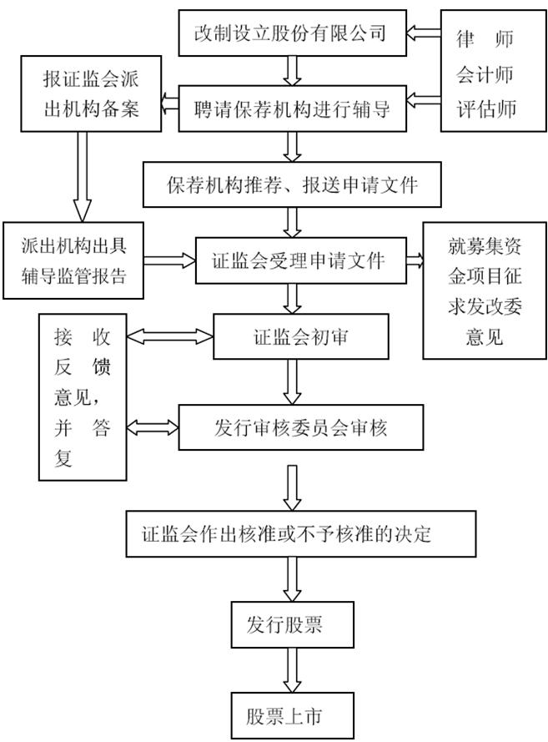
三、
我
国
股
票
发
行
的
条
件
与
程
序

Slide 23
四、股票发行价格和销售方式
（一）股票发行价格
发行价格通常由发行公司根据股票面额、股市行情和其他有关因素制定；
首次发行，由发起人决定，增资发行，由股东大会作出决议；
1、等价（平价）：发行价格与票面面额相等。容易推销，但是溢价收入丧失。一般初次发行或内部增资时采用；
2、时价：一般在增值时采用。以当时市场上买卖的实际价格确定；
3、中间价：以时价和等价的中间值确定。高于面额称为溢价，低于面额称为折价。我国不准折价发行。

Slide 24
（二）股票发行方式
公开间接发行：
我国采用此方式发行时，需由证券机构承销。
该方式范围广、对象多、易于募集资金，有利于提高公司知名度。股票流通性好，变现能力强。
该方式手续繁杂，发行成本高。
不公开直接发行：
发行弹性大，成本低，但是范围小、变现能力差

Slide 25
（三）股票的销售方式
销
售
方
式
自销
包销
承销
代销

Slide 26
五、股票上市
（一）股票上市目的
资本大众化，分散风险；
提高股票变现能力；
提高知名度，便于筹措资金，便于吸引顾客；
便于确定公司价值；
（二）股票上市条件
（三）上市的暂停和终止

Slide 27
六、股票的估值
股票内在价值构成：未来期间内各种收益现金流量的现值。

Slide 28

七、股票融资评价
优点
永久性，长期稳定
没有固定负担，财务风险小；
扩大自有资本，增强公司举债能力；
可以抵制通货膨胀风险。
缺点
资本成本高
投资者要求高报酬
没有节税作用
发行费用高
分散控制权

Slide 29
第三节：优先股股票
一、特征
在分配公司收益和剩余财产方面比普通股股票具有优先权；
向优先股股东派发股息之后才能派发普通股红利；
破产清算时，有优先请求权；
但是不能享受公司利润增长收益；
没有表决权，不稀释原有股东控制权；
属于公司所有权资本；
发行优先股主要是可以优化公司资本结构和股本结构，；
可视为永久性负债。

Slide 30
二、优先股种类
（一）按股息是否可以累计
累计优先股：以往拖欠的股
息需用今后收入弥补，表现
发行者信心；
非累积优先股：以往拖欠股
息不再支付。我国规定，连
续三年不支付股息，优先股
将享有普通股股东权利。
（二）能否参与剩余利润分派
全部参与：与普通股同股同利
不参与
部分参与：定率、定额或混合

Slide 31
（三）其他种类
可转换优先股：享有转换成普通股或债券的
优先权，一般股息比较低；
可赎回优先股：便于调整资本结构，增强财
务弹性。市场利率走低时降低融资成本；
有投票权的优先股：保护优先股股东利益；
股息可调整优先股：一般调高不调低。

Slide 32
三、优先股融资动机
防止公司股权分化
调剂现金余缺（发行或赎回）
改善公司资本结构
维持公司举债能力

Slide 33
四、优先股融资评价
优点
财务杠杆作用；
股息可以拖欠，避免固定财务负担；
永久性负债，融资主动性强；
自有资本，不威胁公司破产。
缺点
资本成本高（债券）；
公司经营不稳定时，财务负担沉重；
限制多，如拖欠三年即具有表决权。

Slide 34

第四节：认股权证
概念：股份公司发行，能
够按照特定价格，在特定
时间购买一定数量该公司
股票的选择权凭证。
基本要素：认购数量、认购价格、
认购期限、赎回条款

Slide 35
认股权证的特点
是一种金融衍生物，期权
本身不是公司资金主要来源
发行目的是对公司债券或优先股促销

Slide 36

认股权证的种类
1.按认股权证允许购买的期限长短分:
长期认股权证与短期认股权证
2.按认股权证的发行方式分类:
单独发行与附带发行的认股权证
3.按认股权证认购数量的约定方式分类
备兑认股权证与配股权证

Slide 37
认股权证的价值
认股权证的理论价格是股票的市场价格减去约定价格.其市场价格往往高于理论价格.
认股权证在证券市场上的市场价格或售价
称为认股权证的实际价值；
理论价值是出售认股权证的最低限；
认股权证的投资具有很大的投机性；

Slide 38
关于认股权证实际价值的例题
例：认购价格为20元，股票市场价格为25元，认股权证售价最低为5元。
甲投资者：以25元购买普通股，一年以后市价为50元，资本利得为25元，利润为100%；
乙投资者：按照理论价值5元购买认股权证，一年后出售，理论价值为30元，获利25元，资本利得率500%。

Slide 39
对认股权证的融资评价
优点:1.降低资本成本,为公司筹集额外的资金.
2.促进其他筹资方式的运用
3.募集资金分步到位,防止闲置资金和挪用.
4.一种看涨期权,避免融资后业绩下滑现象
5.减少了直接增发股票对市场的冲击.
缺点:1.稀释普通股收益
2.容易分散企业的控制权.

Slide 40

第五节：存托凭证
含义：一国证券市场上流通的代表外国公司有价证券的可转让凭证。
起源于美国（1927），目前国际上也主要以美国存托凭证（ADR）为主；

Slide 41
存托凭证运作过程
发行公司（海外上市）
将代表股票的
存托凭证发放给
投资者（本国及
其他国）；代投
资者在凭证流通
市场上进行交易；
代投资者收取股息
和红利、办理过户
和代理；收回凭证
并出售股票，支付
票款；
存券银行买进该公司股票
存券银行（上市国、大型跨国金融机构）
将股票存进托管银行
托管银行（存券银行在当地分行）

Slide 42
第六节 长期负债筹资
长期负债筹资的特点
一、长期借款筹资
长期借款的利息率通常高于短期借款。
长期借款的偿还方式：定期支付利息、到期一次性偿还本金；定期等额偿还；平时逐期偿还小额本金和利息，期末偿还余下的大额部分。
使用上的时间性，需到期偿还
加大到期还款压力
需固定支付债务利息
筹资成本低，不会分散控制权
提高实际利率

Slide 43

长期借款筹资的优点：
筹资速度快
借款弹性较大
借款成本较低
可以发挥财务杠杆作用
长期借款筹资的缺点：
财务风险防四高：“一高”负债率；“二高”债权；“三高”不良资产率；“四高”法律诉讼
筹资风险高;限制性条款多;筹资数量有限

Slide 44



第七节：企业融资模式
权益资本和债务资本
长期资本与短期资本
内部融资与外部融资
直接融资与间接融资

